Slide 1
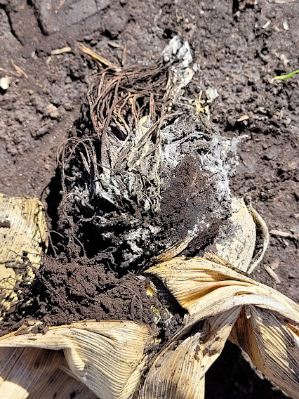

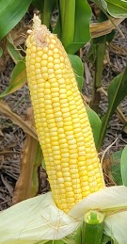



Sporisorium reilianum
(alias carbón de la panoja del maíz)
Sporisorium
Mar y Sierras (sudeste de Buenos Aires)
Febrero 2025
¡¡ y yo que quería
un maíz así!!
Avanzando fuertemente en Argentina desde la campaña 20/21.
Campaña 21/22: lote Lobería con 52% de incidencia (35% pérdida rinde estimada).
Campaña 23/24: el 25 % de los lotes zona Necochea y Lobería con presencia (85 lotes relevados por Viento Sur), mayoría con incidencias <1%, máximo 39%.
Conviene monitorear los lotes en llenado de granos (R4 a R5).
Es un hongo de suelo, cuyas teliosporas sobreviven en él hasta 5 años y se constituyen así en la principal fuente de inóculo, infectándolo únicamente durante la emergencia de las plántulas. También puede matar plántulas.
Las medidas de manejo son preventivas: rotación de cultivos, curasemillas, fertilización, genética, limpieza de cosechadoras.
¡Va a condicionar el manejo de maíz en ese lote durante los años siguientes!
@VientoSurAgro

Slide 2
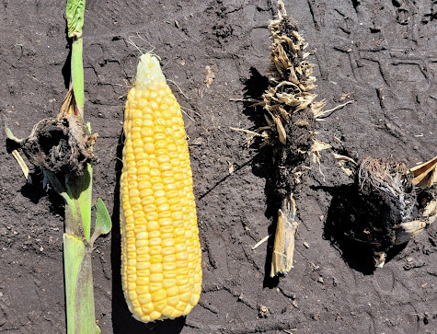
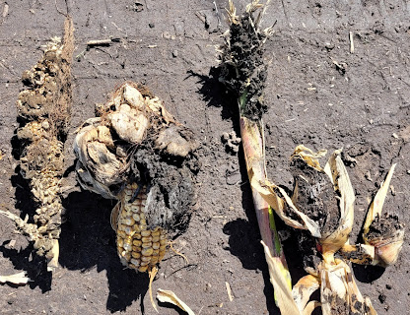
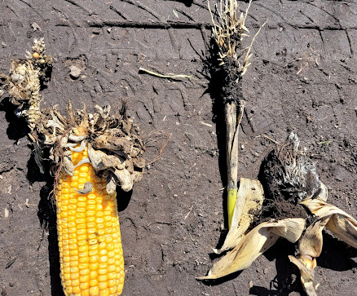
Ustilago
Sporisorium
Carbones en maíz, en Panoja y espiga de la misma planta.
Las plantas con Sporisorium (nombre común Carbón de la panoja) tienen siempre todas sus espigas con carbón, sin granos ni marlo; y su panoja puede tener carbón “volador”, o no.
Ustilago es carbón cubierto. Ocurre en espiga y/o panoja, y generalmente las espigas tienen carbón y granos.
Ustilago
Sporisorium
Ustilago
Sporisorium

Slide 3
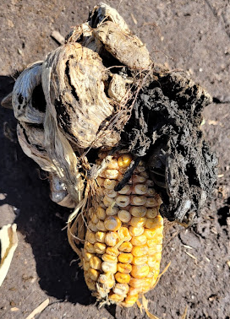
Sporisorium
Espigas
Ustilago

Slide 4
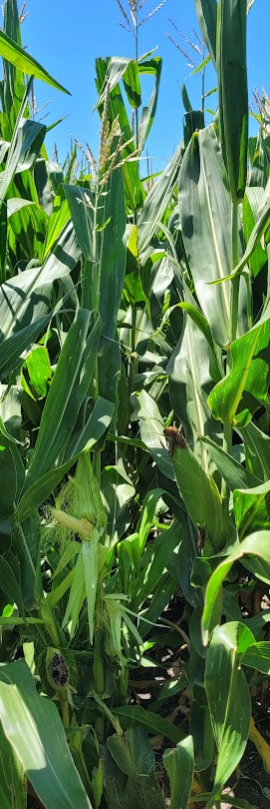
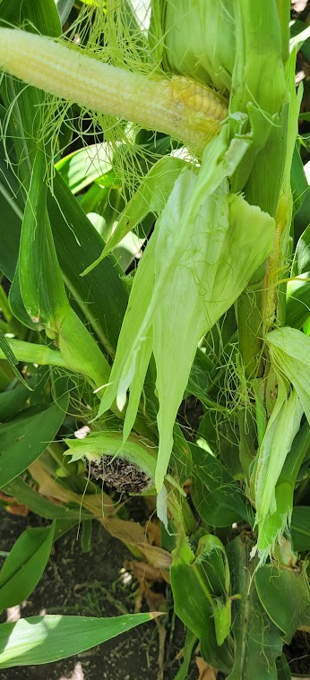
Sporisorium: planta excepcional, donde hay una espiga con carbón y la otra sin (con marlo y muy pocos granos).
Sporisorium: misma planta tiene panoja sin carbón.
Aunque es más chica que las vecinas, tiene un tamaño mayor al de otras plantas con sporisorium.

Slide 5
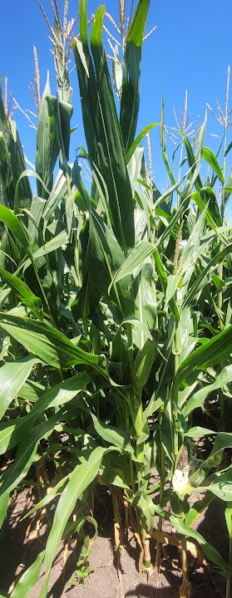


Ensayo en Pieres, Mar y Sierras, antecesor papa:
Sporisorium: planta con carbón volador en sus espigas, menor crecimiento vs vecinas y SIN carbón en la panoja.
La pérdida de rendimiento no es lineal, porque las vecinas algo compensan.

Slide 6
